Slide 1
Pouvez- vous deviner de qui je parle ?

Slide 2
Il est né le 24 Février 1920

Slide 3
Il est mort le 9 octobre 1920

Slide 4
C’est un poète

Slide 5
Il a le surnom :
Le Voltaire arabe

Slide 6
Il s’adresse au tyrans du monde

Slide 7
Il s’est penché sur les thèmes :
La liberté, l’amour , la résistance

Slide 8
L’un des premiers poètes modernes de la Tunisie

Slide 9
Il est connu par :
Exquise tu es comme l’enfance, comme les rêves, Comme la musique, comme le matin nouveau, Comme le ciel rieur, comme la nuit de pleine lune, Comme les fleurs, comme le sourire d’un enfant.

Slide 10
Il est né à Tozeur

Slide 11
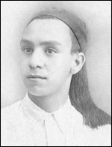
Oui !!!
C’est le fameux
Abou El Kacem Chebbi

